Slide 1
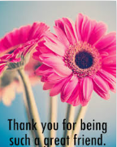
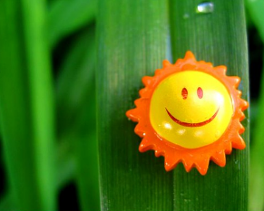
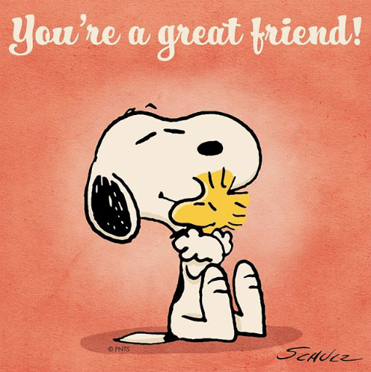
La phrase de la semaine
Je suis un ami génial!
Je suis une amie géniale!
This is only the pronunciation : (shjuh swee z ung n ahmee shjeh-neeahl)
This is only the pronunciation : (shjuh swee z Un n ahmee shjeh-neeahl)
=I am a great friend !

